Slide 1
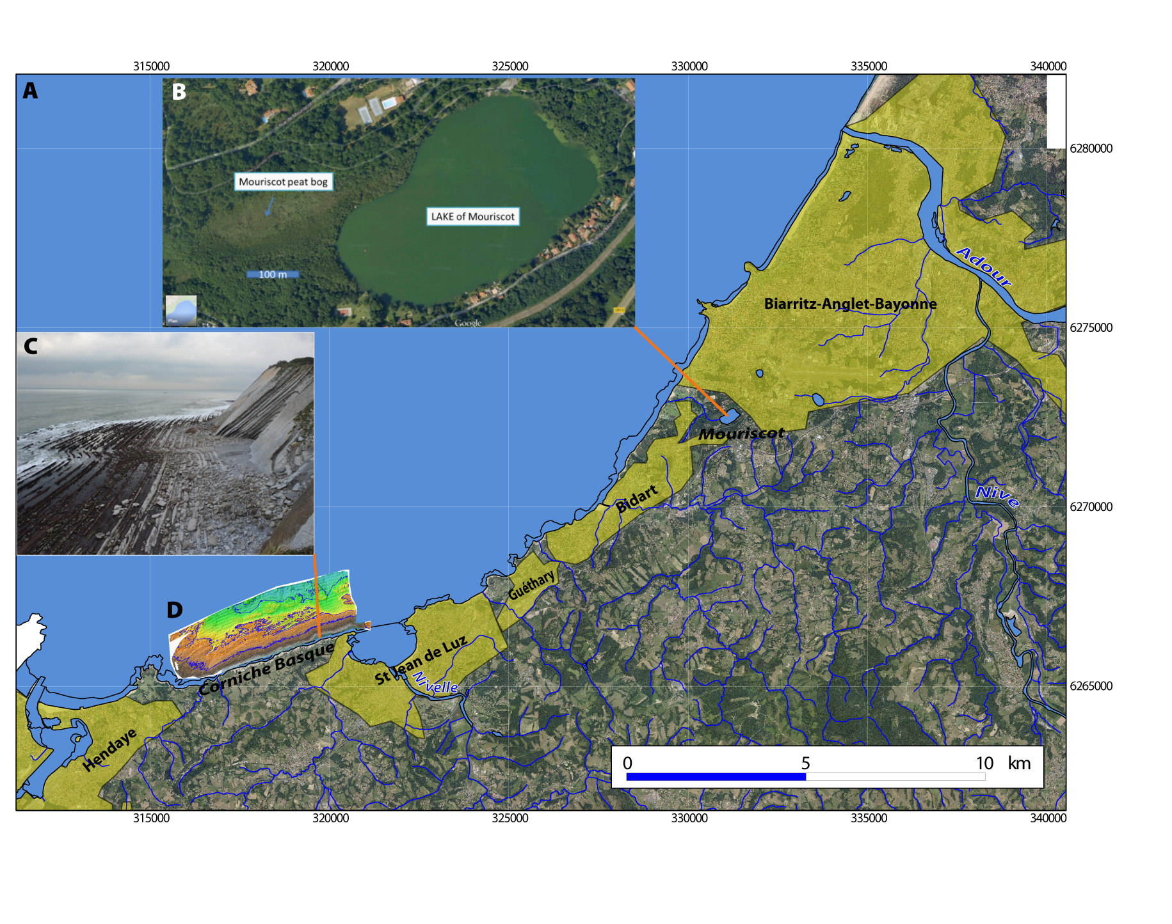
Socoa Pays Basque (64, région Aquitaine)
Laboratoire : GET, OMP; soutien BRGM Bordeaux à travers l’observatoire de la côte Aquitaine
Correspondant : Vincent Regard
Morphologie : Plateforme-falaise
Mesotidal (entre 2 et 4 m)
Climat de houle NO.
Lithologie : flysch ici monoclinal (~40° vers la mer)

Slide 2
Socoa Pays Basque (64, région Aquitaine)
Questions scientifiques :
Evolution de la plateforme à l’échelle de l’Holocène
Identification/quantification des agents d’érosion
Propagation de la houle sur la plateforme
Typologie/récurrence/suivi des effondrements de la falaise
Paramètres mesurés :
Topographie littorale
Déplacement des blocs en pied de falaise
Évolution de la falaise
Populations d’oursins

Slide 3
Socoa Pays Basque (64, région Aquitaine)
Mesure | Fréquence | Précision | Instrument | Emprise
Bathymétrie (G. Maillet LPG) | Une seule, juin 2014 | Probablement ~10cm | Sonar, à bord de l’Haliotis | 1,2 km vers le large, 3km de large
Photographies pour photogrammetrie (coll. T. Dewez, BRGM) | Mensuelle à bimensuelle 2010-2012, annuelle depuis | 50 cm | Appareil photo + focale fixe | 700m de côte, tout l’estran à partir du pied de falaise.
BRGM : photos par balloïde
A faire :
LiDAR pour topographie
Mise en place appareil video en sommet de falaise (R. Almar, LEGOS)
Recensement oursins (M.-N. de Casamajor, IFREMER).

